Slide 1
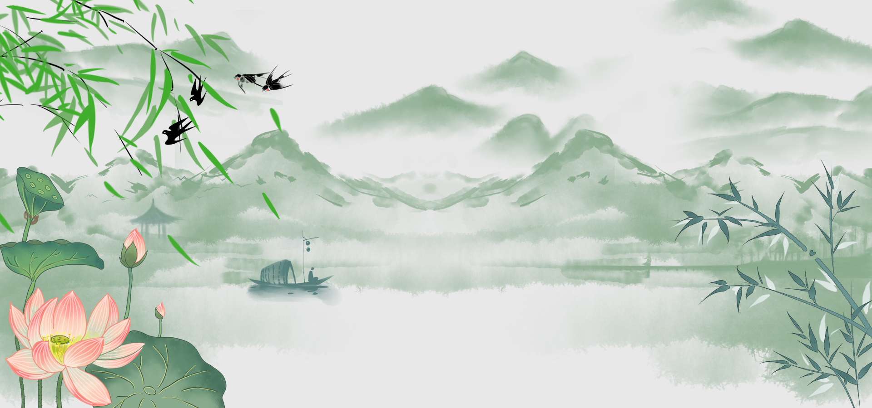
Mưa xuân
Nguyễn Bính

Slide 2
01
Khởi
động

Slide 3
ĐIỀU EM MUỐN NÓI
Trong bốn mùa, em thích nhất là mùa nào? Vì sao?

Slide 4
02
HÌNH THÀNH KIẾN THỨC MỚI

Slide 5
I/ TÌM HIỂU CHUNG

Slide 6
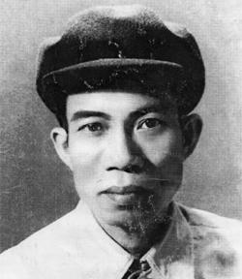
I/ TÌM HIỂU CHUNG
- Tên: tên khai sinh là Nguyễn Trọng Bính.
- Năm sinh: 1918 - 1966
- Quê quán: Làng Thiện Vịnh, xã Đồng Đội, Vụ Bản, Nam Định.
- 1945 - 1954: tham gia kháng chiến chống Pháp ở Nam Bộ.
- 1954 tập kết ra Bắc, tham gia công tác văn nghệ và làm báo.
- Mất đột ngột 20/01/1966.
1/ Tác giả

Slide 7
I/ TÌM HIỂU CHUNG
- Nguyễn Bính là một người thông minh, nhạy cảm với thời đại đầy biến động, luôn muốn bảo tồn và duy trì những giá trị truyền thống của dân tộc.
- Phong cách thơ Nguyễn Bính: Nguyễn Bính là nhà thơ có hồn thơ đậm chất quê.
1/ Tác giả

Slide 8
I/ TÌM HIỂU CHUNG
2/ Tác phẩm
Mùa xuân II xuất bản năm 1958, in trong Nguyễn Bính toàn tập – NXB Hội Nhà văn 2017.
3/ Đọc – kể tóm tắt
- Thể thơ: 7 chữ
- HS tự tóm tắt

Slide 9
II/ TÌM HIỂU CHI TIẾT

Slide 10
1. Vẻ đẹp của thiên nhiên khi mùa xuân đến.
Thời gian
Cảnh vật
chiều ấm
+ gió thoảng đưa
+ mưa bụi rắc thưa thưa
+ tơ nhện vừa giăng sợi trắng ngần
+ Lơ lửng mù sương phẩng phất mưa

Slide 11
1. Vẻ đẹp của thiên nhiên khi mùa xuân đến.
Thể hiện sự tươi mới sống động, vừa hào hứng e lệ trước cảnh sắc mùa xuân. Bầu trời như phủ một sắc trắng mờ ảo của những hạt mưa xuân, chúng đậu trên từng cành cây kẽ lá.
Thời gian
Cảnh vật
chiều ấm
+ gió thoảng đưa
+ mưa bụi rắc thưa thưa
+ tơ nhện vừa giăng sợi trắng ngần
+ Lơ lửng mù sương phẩng phất mưa

Slide 12
Thiên nhiên
cây cam quýt cành giao nối
Đôi bờ cỏ lau nở hoa xanh
lá đón mưa
Bãi lạnh bờ dâu sẫm lá tơ

Slide 13
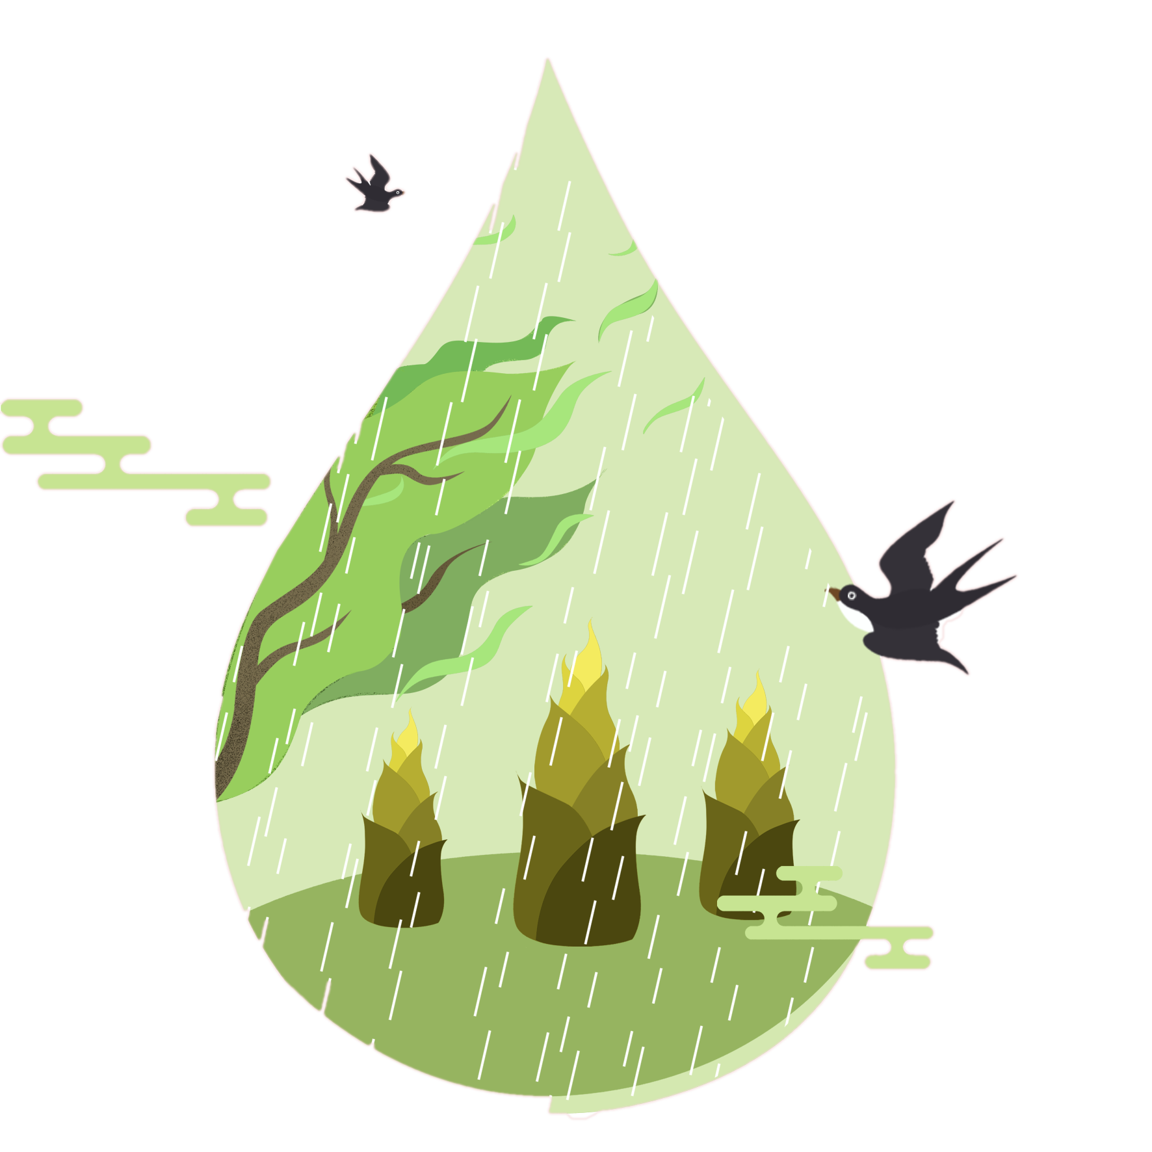
1. Vẻ đẹp của thiên nhiên khi mùa xuân đến.
Thiên nhiên
Sử dụng từ láy “tà tà”, “thưa thưa”
= > Nhấn mạnh sự e lệ của thiên nhiên.
= > Thiên nhiên như khoác trên mình một chiếc áo mới.
= > Đất trời thì như đang có sự chuyển biến thêm nhiều sức sống hơn, như đang báo hiệu mùa xuân thực sự đến rồi.
Cây cối trong vườn cũng đua nhau đâm chồi nảy lộc, khoe sắc hưởng ứng mùa xuân.
Bãi lạnh bờ dâu sẫm lá tơ
Đôi bờ cỏ lau nở hoa xanh
cây cam quýt cành giao nối
lá đón mưa

Slide 14
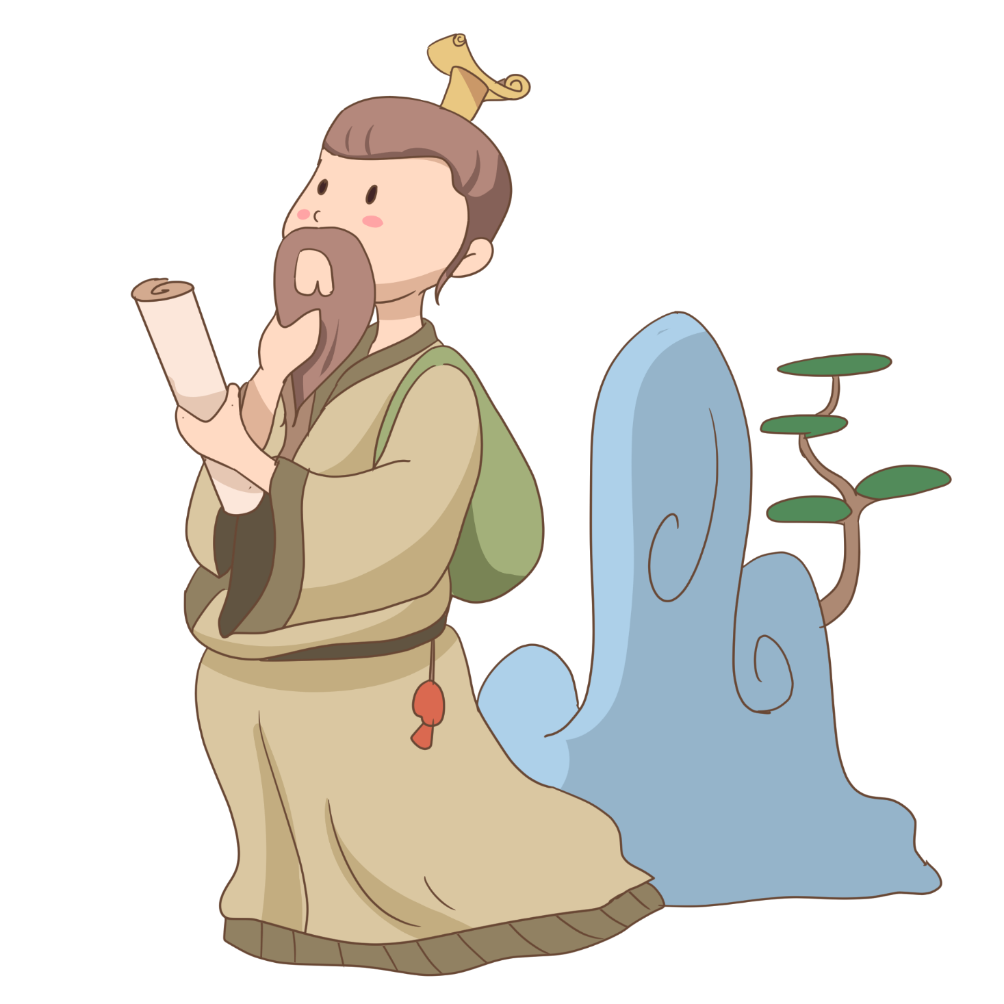
2. Tâm trạng và hành động của con người khi mùa xuân đến.
Cây cối trong vườn cũng đua nhau đâm chồi nảy lộc, khoe sắc hưởng ứng mùa xuân.
Xa xa là những đàn cò trắng đang xếp hàng bay đi, những đoàn xe lửa thì nối đuôi nhau chở khách.
+ Xe lửa về Nam chạy chạy mau
+ Một toán cò bay thành hàng chữ nhất
Thiên nhiên
Sử dụng từ láy “tà tà”, “thưa thưa”
= > Nhấn mạnh sự e lệ của thiên nhiên.
= > Thiên nhiên như khoác trên mình một chiếc áo mới.
= > Đất trời thì như đang có sự chuyển biến thêm nhiều sức sống hơn, như đang báo hiệu mùa xuân thực sự đến rồi.
Bãi lạnh bờ dâu sẫm lá tơ
Tất cả đã tạo nên một bức tranh mùa xuân nhộn nhịp và tràn đầy sức sống.
Đôi bờ cỏ lau nở hoa xanh
cây cam quýt cành giao nối
lá đón mưa

Slide 15
2. Tâm trạng và hành động của con người khi mùa xuân đến.
Con người cũng hòa vào không khí mùa xuân khi xúng xính váy áo đi trẩy hội.
Bãi lạnh bờ dâu sẫm lá tơ
Mỗi dịp xuân đến là đâu đâu cũng tưng bừng mở lễ hội, tiếng trống đánh vang lên khắp các đường làng.
+ Người đi trẩy hội tóc phơi trần.
+ Vang tiếng trống hội đình
Đôi bờ cỏ lau nở hoa xanh
cây cam quýt cành giao nối
lá đón mưa

Slide 16
2. Tâm trạng và hành động của con người khi mùa xuân đến.
Từ hành động của con người ta thấy được tâm trạng: háo hức, hào hứng và vui mừng khi chuẩn bị đón mùa xuân của con người nơi đây.

Slide 17
Kết luận
Tác giả đã cảm nhận mùa xuân ở tất cả mọi khía cạnh tinh tế, nhạy cảm của mình để cảm nhận mùa xuân đến một cách trọn vẹn nhất.
Mùa xuân trong thơ Nguyễn Bính lúc nào cũng tràn ngập màu sắc, ngập tràn niềm vui và sự rộn ràng. Tất cả đã tạo nên một khung cảnh thiên nhiên hòa hợp với đất trời, báo hiệu một năm đầy khởi sắc.

Slide 18
III/ TỔNG KẾT

Slide 19
1/ Nghệ thuật
2/ Nội dung
Những hình ảnh có sự chuyển nghĩa (Dựng một không gian đời sống; Không gian nghệ thuật, không gian biểu hiện một cách nghệ thuật tâm tưởng của con người)
Những từ ngữ và cách nói mang đậm sắc thái ngôn ngữ dân gian
Khắc hoạ bức tranh xuân ấy còn có hình ảnh thiếu nữ với má hồng, mắt trong, duyên dáng đi hội chùa làng.
Cảnh xuân, tình xuân được nhà thơ nói đến rất bình dị, mộc mạc, rất thân thuộc.

Slide 20
03
LUYỆN TẬP

Slide 21
Viết đoạn văn ngắn (Khoảng 7- 9 câu) nêu cảm nhân của em về bức tranh thiên nhiên trong văn bản trên

Slide 22
04
VẬN DỤNG

Slide 23
Sử dụng SGK, kiến thức đã học vẽ một bức tranh tượng tượng vẻ đẹp của mùa xuân trong bài thơ trên

Slide 24
THANKS

